Slide 1
CONTENT.1
01
온라인 통합 의료 서비스 플랫폼
- 컴퓨터 공학 개론을 중심으로
팀장 김중섭
팀원 백성진
팀원 노은성

Slide 2





온라인 통합 의료 서비스 플랫폼
2023.02 ~ 2023.12
- 컴퓨터 공학 개론을 중심으로
피드백
문제점
프로젝트의 결과나 성과가 없다면,
이에 따른 피드백을 적어주세요.
본인이 수행한 활동에서의
문제점을 입력해주세요.
목차
1. 알고리즘
문자열 슬라이싱
반복문(for, switch) 활용
HashMap
이진 트리
2. 네트워크
Restful API
Port Scanner
Session 활용
3. 운영체제
캐시 메모리 관리
Cache Hit
Cache Miss
4. 데이터베이스
데이터 타입 선정
View 생성
M:M 관계
B-Tree 인덱스
인근 감염자 알림
5. 기타
Regex
SHA-256
Role Based Access Control
라즈베리파이
인사이트
컴 퓨 터 공 학 전 반 에 대 한 이 해 도 확 립

Slide 3
CONTENT.2
02
온라인 통합 의료 서비스 플랫폼
- Entity 소개
00디자인 프로젝트
00디자인 프로젝트
00디자인 프로젝트

Slide 4
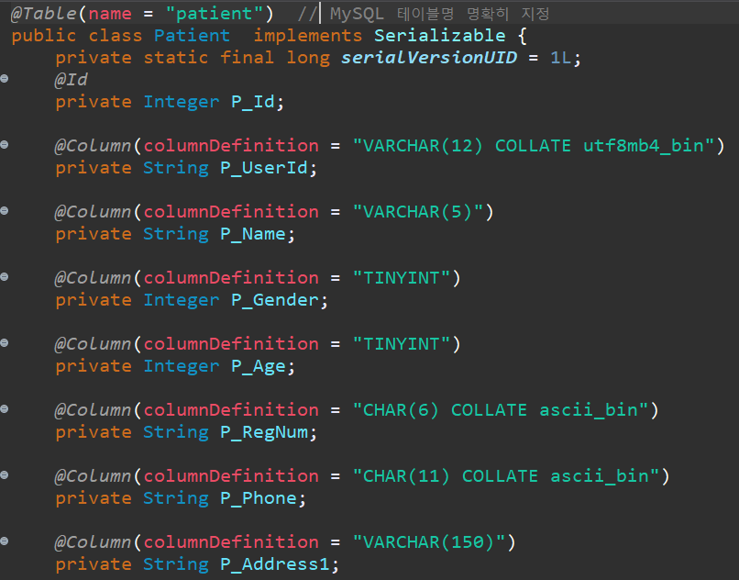
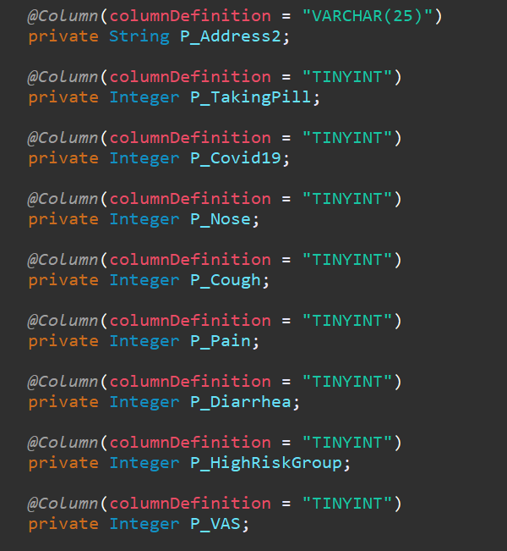
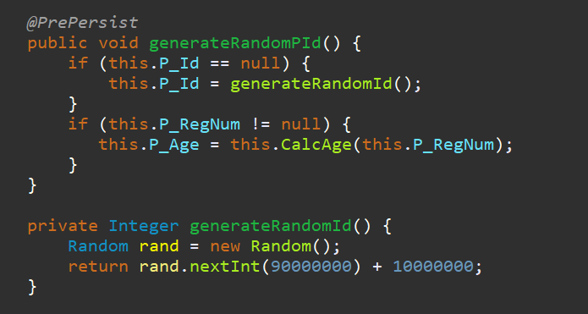
온라인 통합 의료 서비스 플랫폼
- Entity 1) Patient

Slide 5
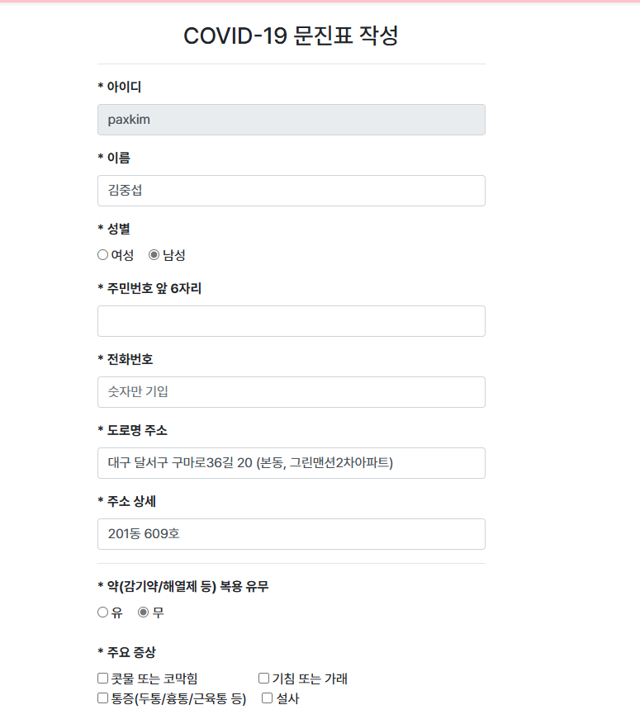
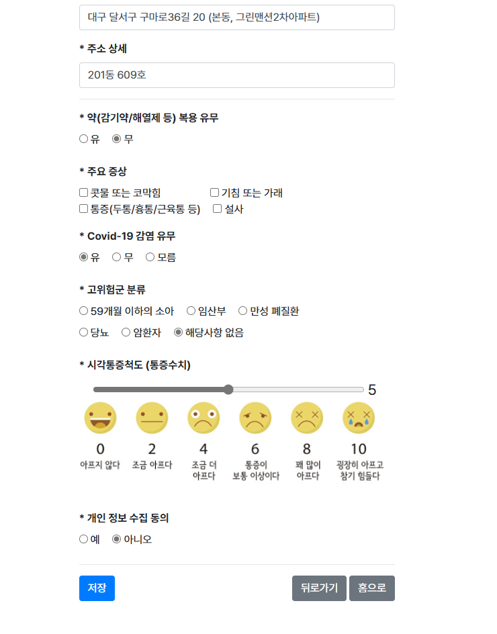
온라인 통합 의료 서비스 플랫폼
- Entity 1) Patient

Slide 6
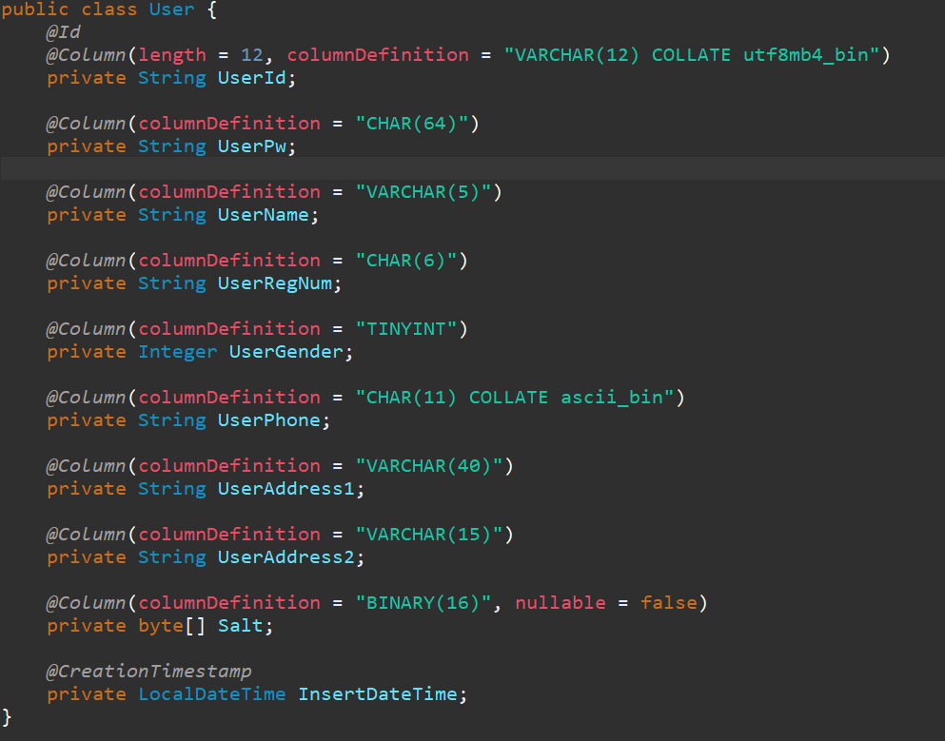
온라인 통합 의료 서비스 플랫폼
- Entity 2) User

Slide 7
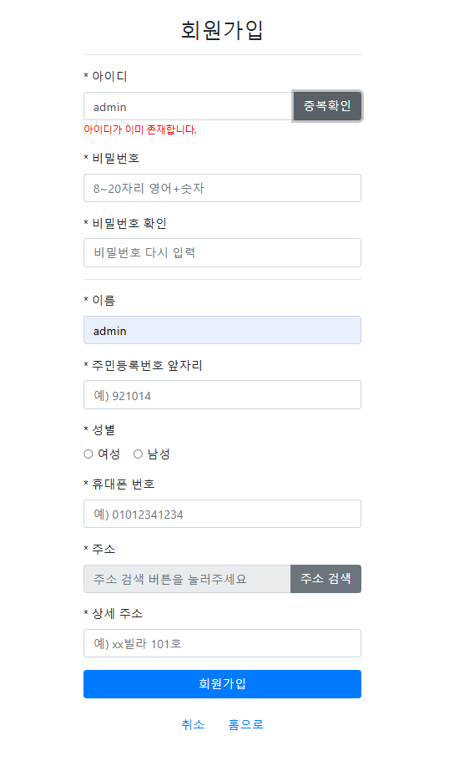
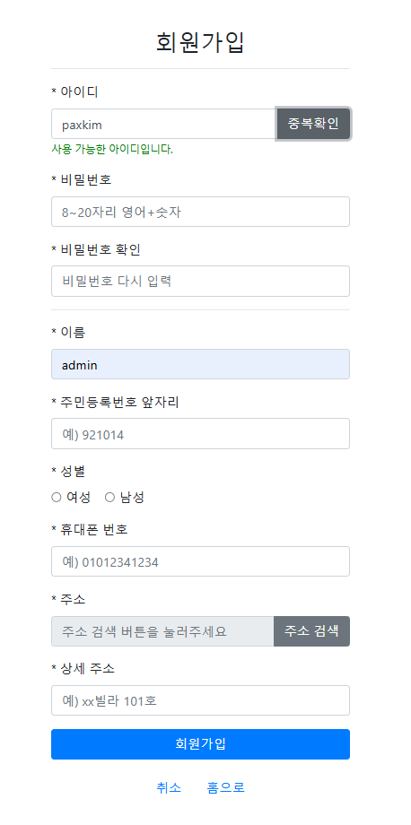
온라인 통합 의료 서비스 플랫폼
- Entity 2) User

Slide 8
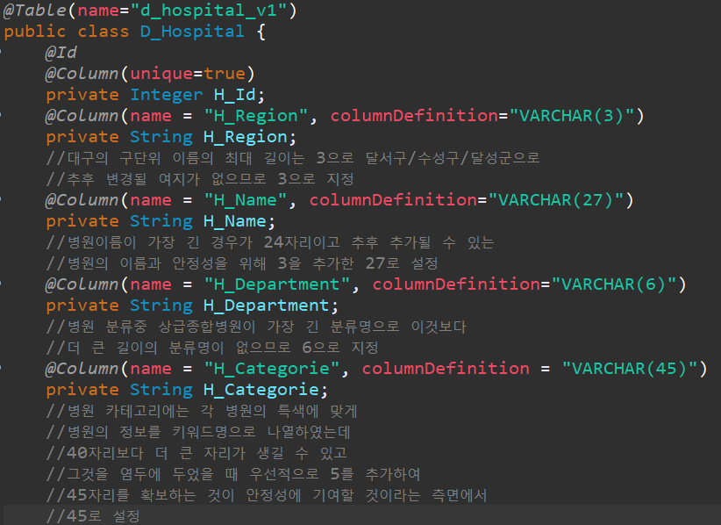
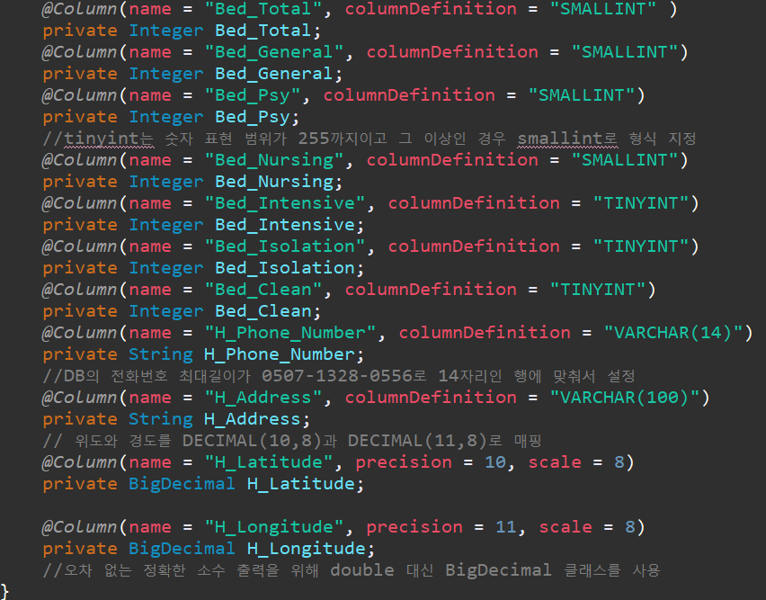
온라인 통합 의료 서비스 플랫폼
- Entity 3) D_Hospital

Slide 9
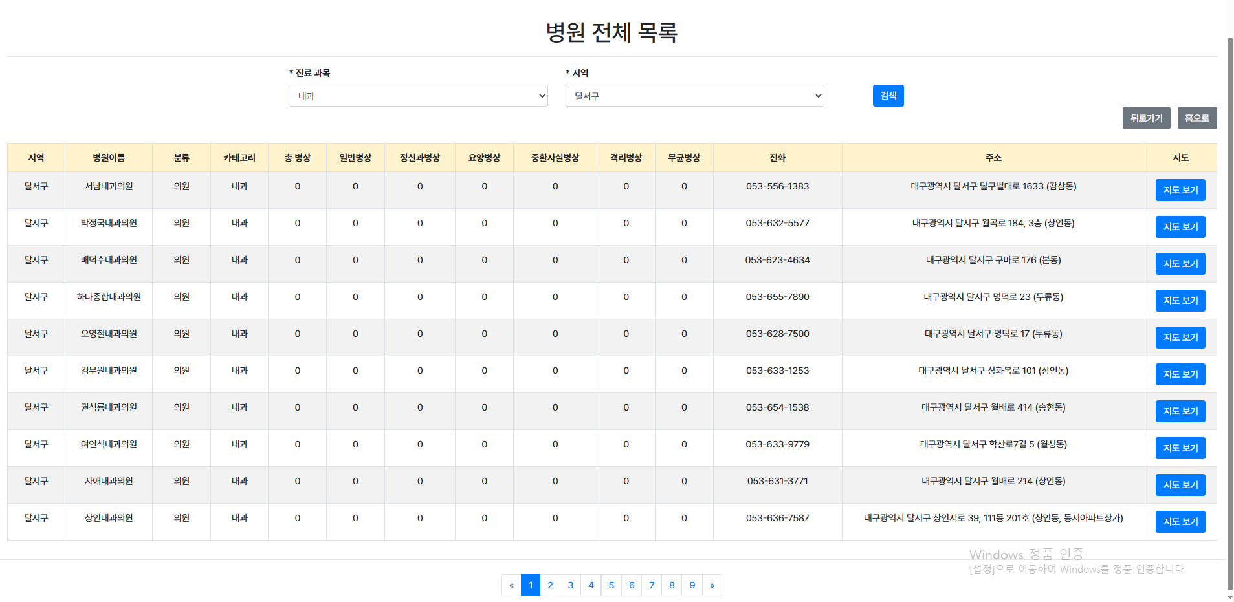
온라인 통합 의료 서비스 플랫폼
- Entity 3) D_Hospital

Slide 10
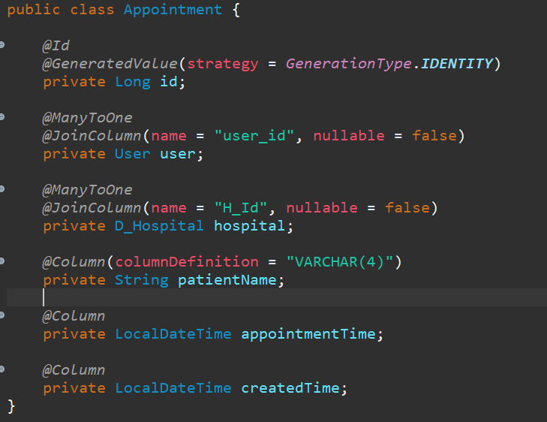
온라인 통합 의료 서비스 플랫폼
- Entity 4) Appointment

Slide 11
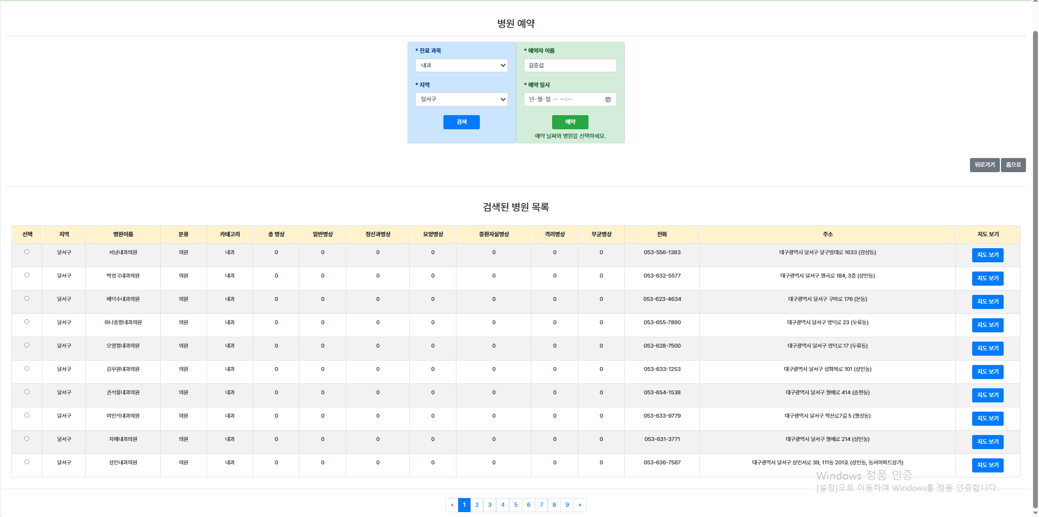
온라인 통합 의료 서비스 플랫폼
- Entity 4) Appointment

Slide 12
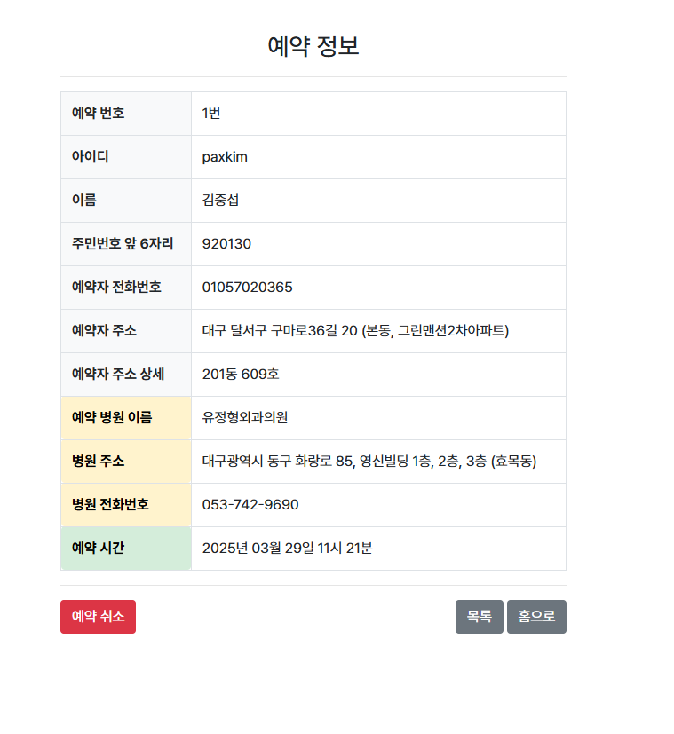
온라인 통합 의료 서비스 플랫폼
- Entity 4) Appointment

Slide 13
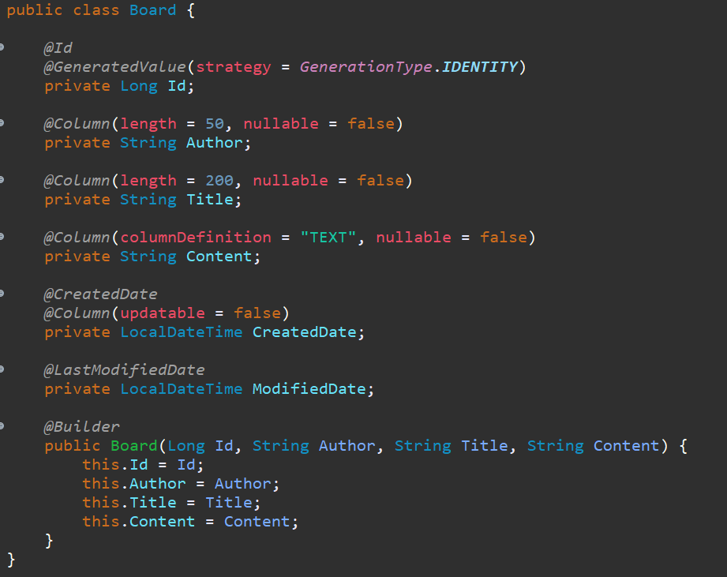
온라인 통합 의료 서비스 플랫폼
- Entity 5) Board

Slide 14
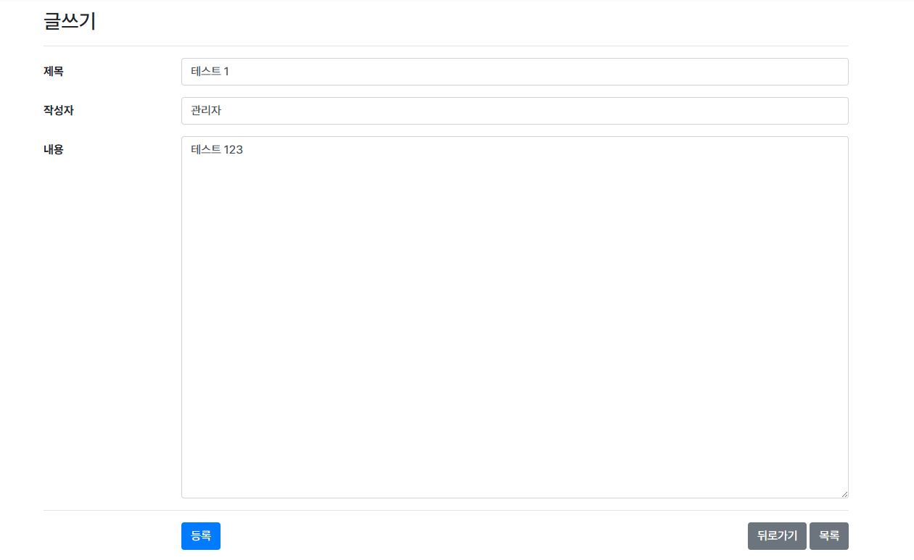
온라인 통합 의료 서비스 플랫폼
- Entity 5) Board

Slide 15
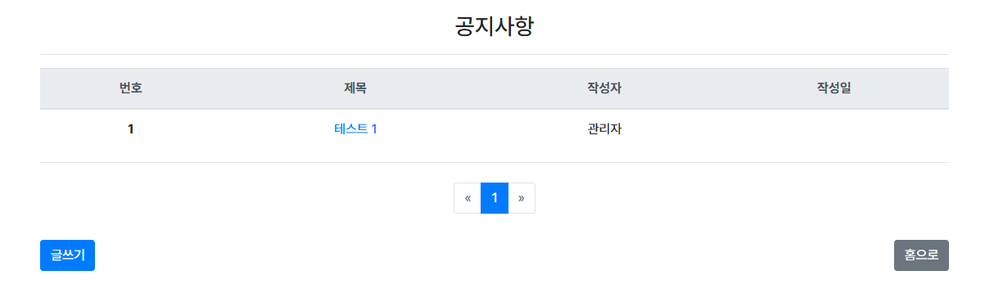
온라인 통합 의료 서비스 플랫폼
- Entity 5) Board

Slide 16
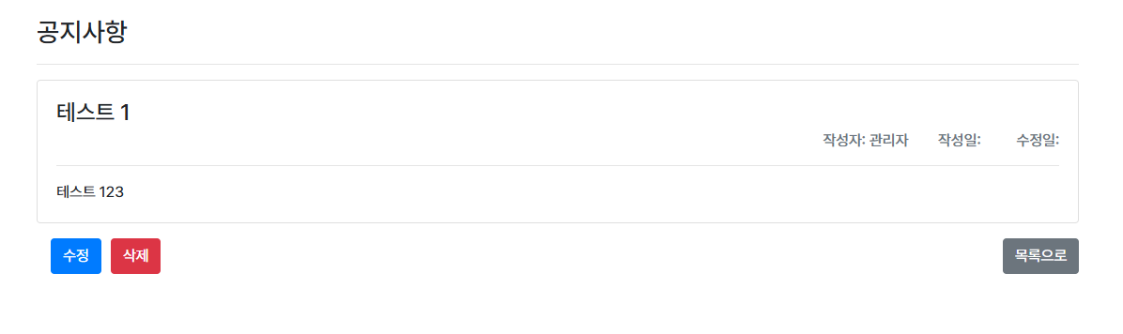
온라인 통합 의료 서비스 플랫폼
- Entity 5) Board

Slide 17
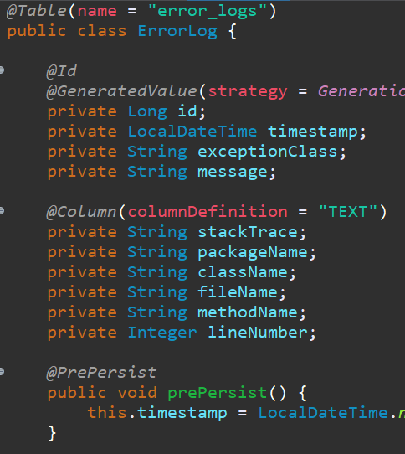
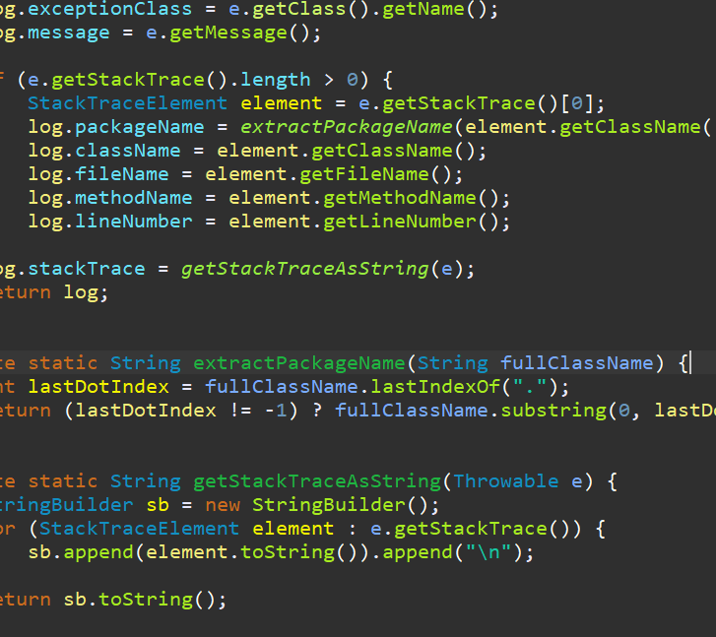
온라인 통합 의료 서비스 플랫폼
- Entity 6) ErrorLog

Slide 18
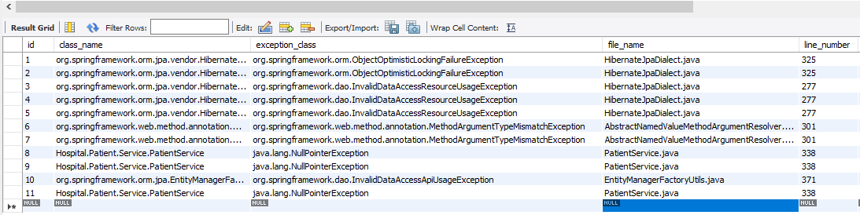
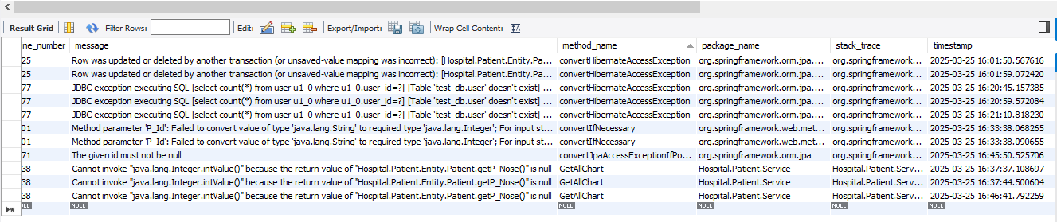
온라인 통합 의료 서비스 플랫폼
- Entity 6) ErrorLog

Slide 19
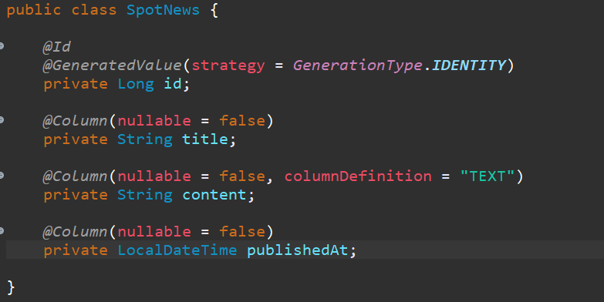
온라인 통합 의료 서비스 플랫폼
- Entity 6) ErrorLog

Slide 20
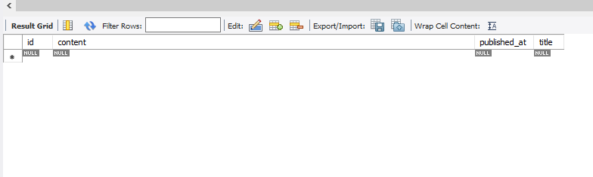
온라인 통합 의료 서비스 플랫폼
- Entity 7) SpotNews

Slide 21
CONTENT.3
03
온라인 통합 의료 서비스 플랫폼
- D3.js를 활용한 데이터 시각화
00디자인 프로젝트
00디자인 프로젝트
00디자인 프로젝트

Slide 22
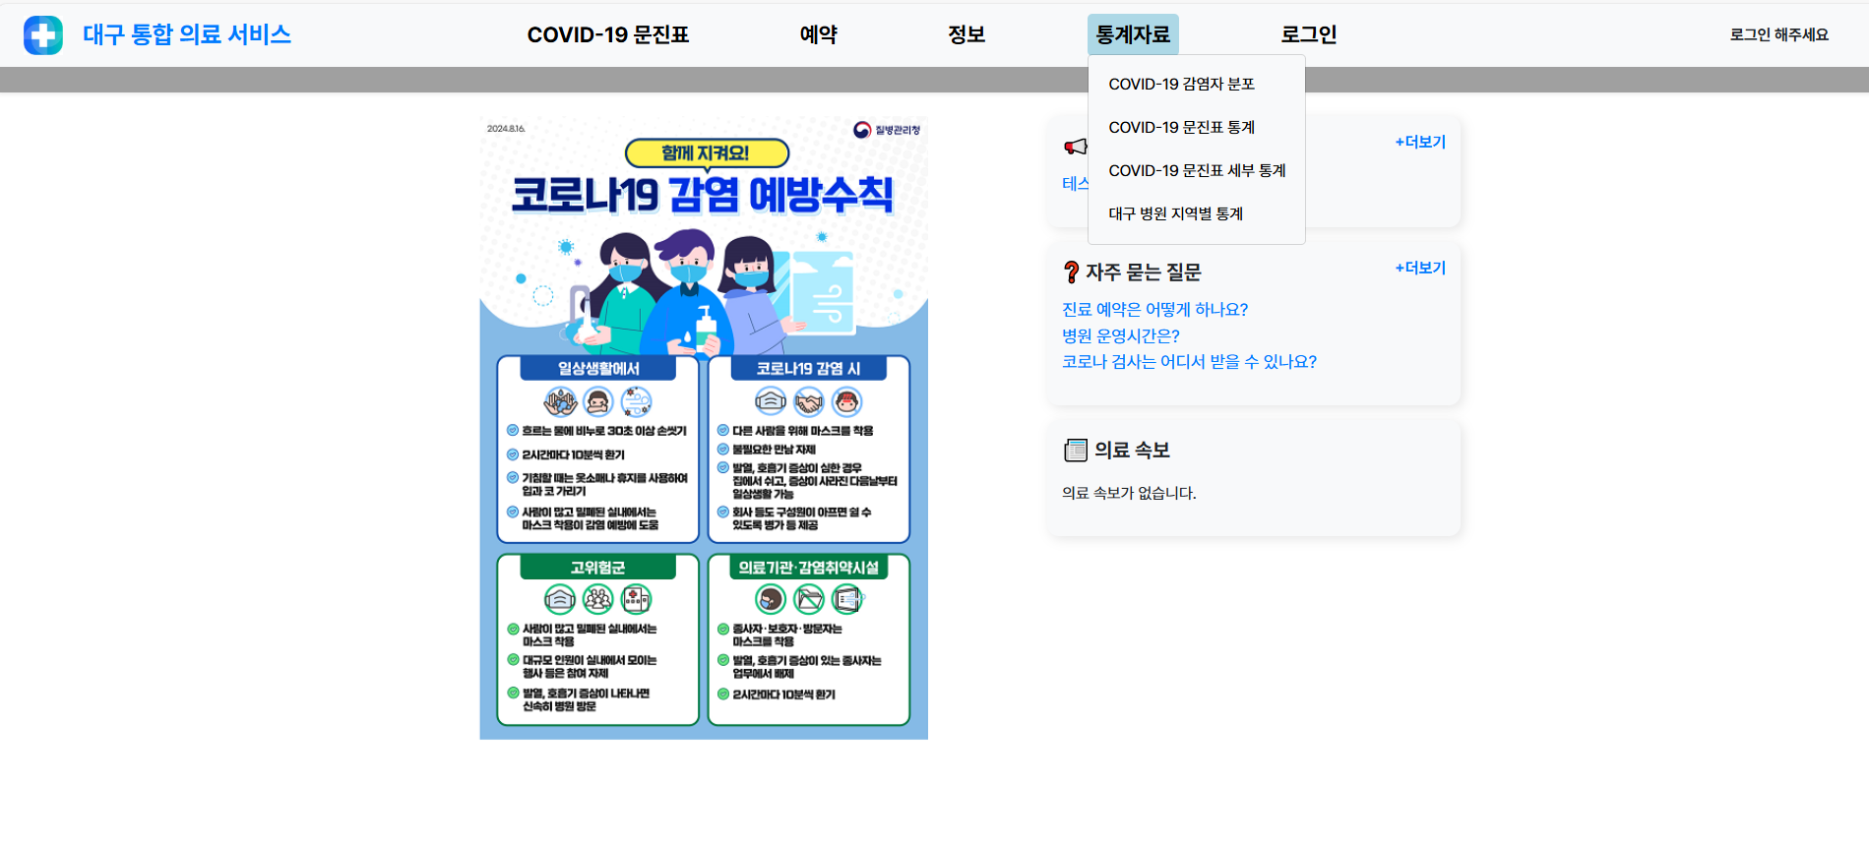
온라인 통합 의료 서비스 플랫폼
- 데이터 시각화 메인 화면 UI : 문진표 및 병원

Slide 23
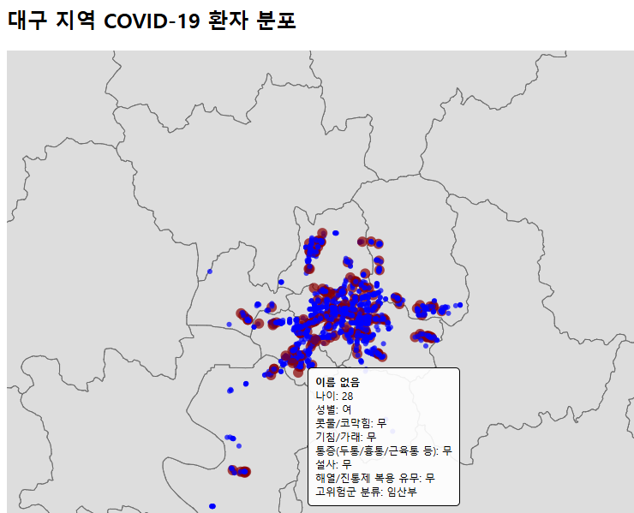
온라인 통합 의료 서비스 플랫폼
Chart 1) 대구지역 Coivd-19 환자 분포

Slide 24
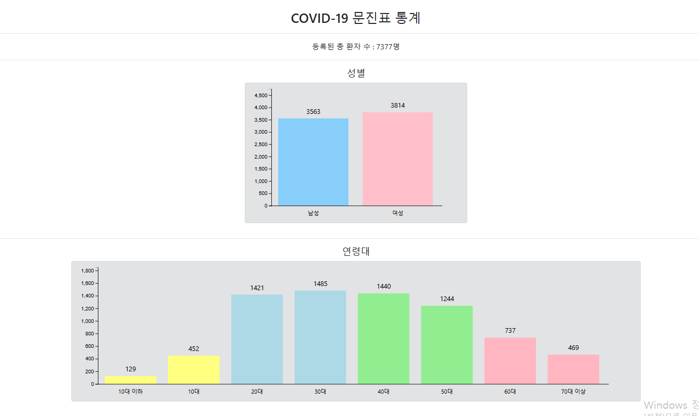
온라인 통합 의료 서비스 플랫폼
Chart 2) 대구지역 Coivd-19 문진표 차트

Slide 25
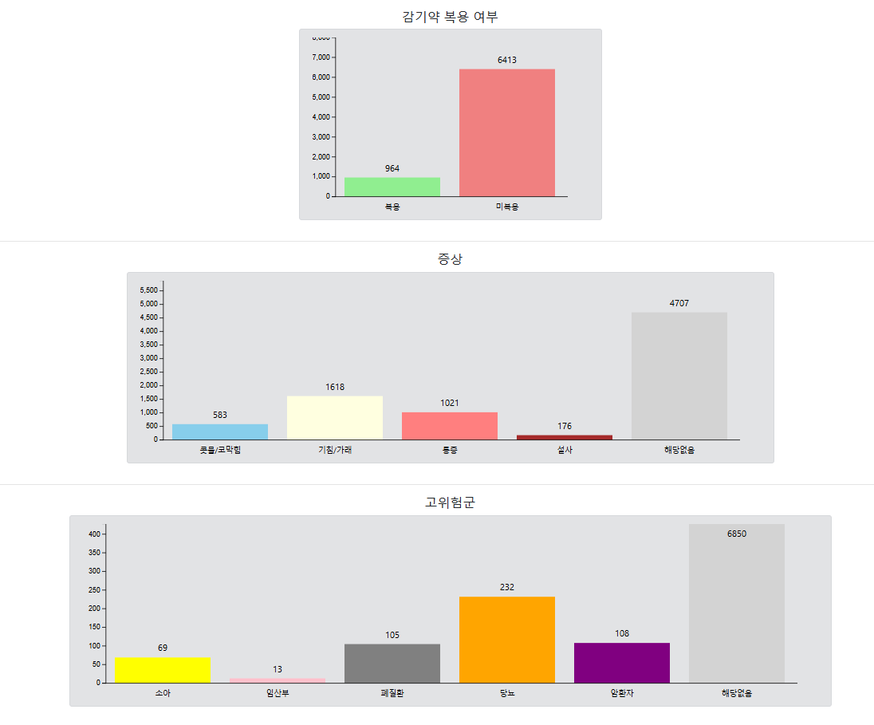
온라인 통합 의료 서비스 플랫폼
Chart 2) 대구지역 Coivd-19 문진표 차트

Slide 26
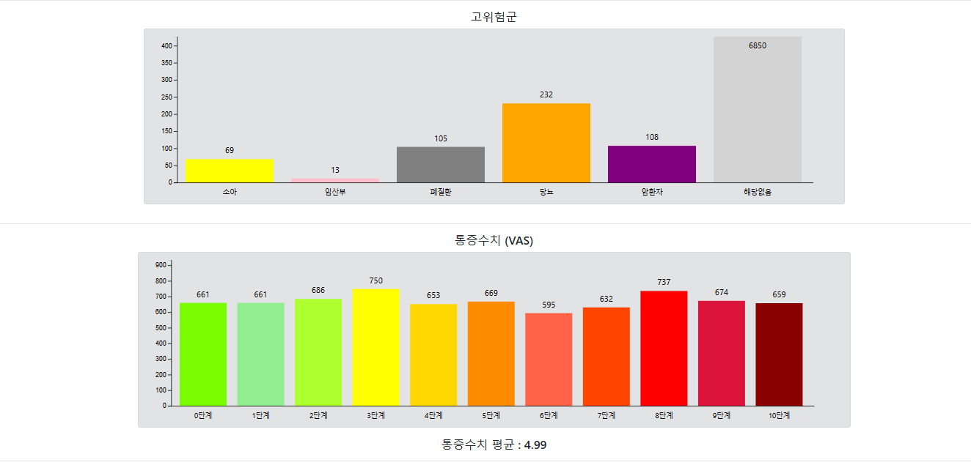
온라인 통합 의료 서비스 플랫폼
Chart 2) 대구지역 Coivd-19 문진표 차트

Slide 27
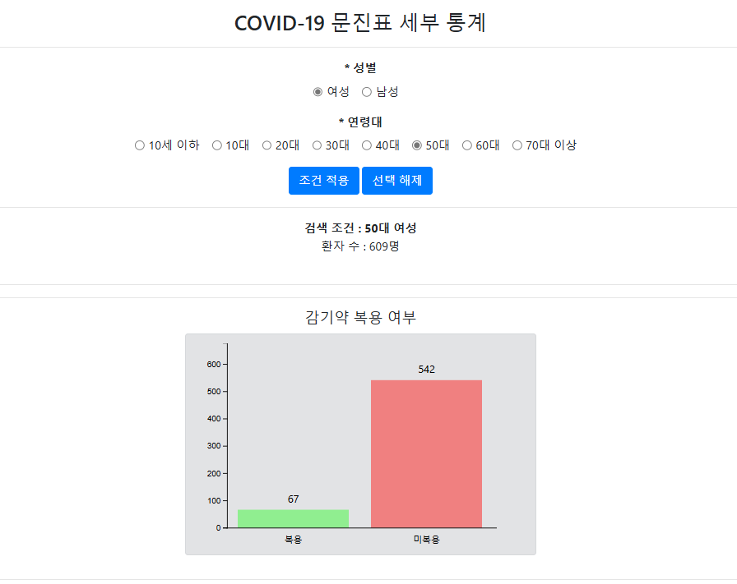
온라인 통합 의료 서비스 플랫폼
Chart 3) 대구지역 Coivd-19 문진표 세부 통계 차트

Slide 28
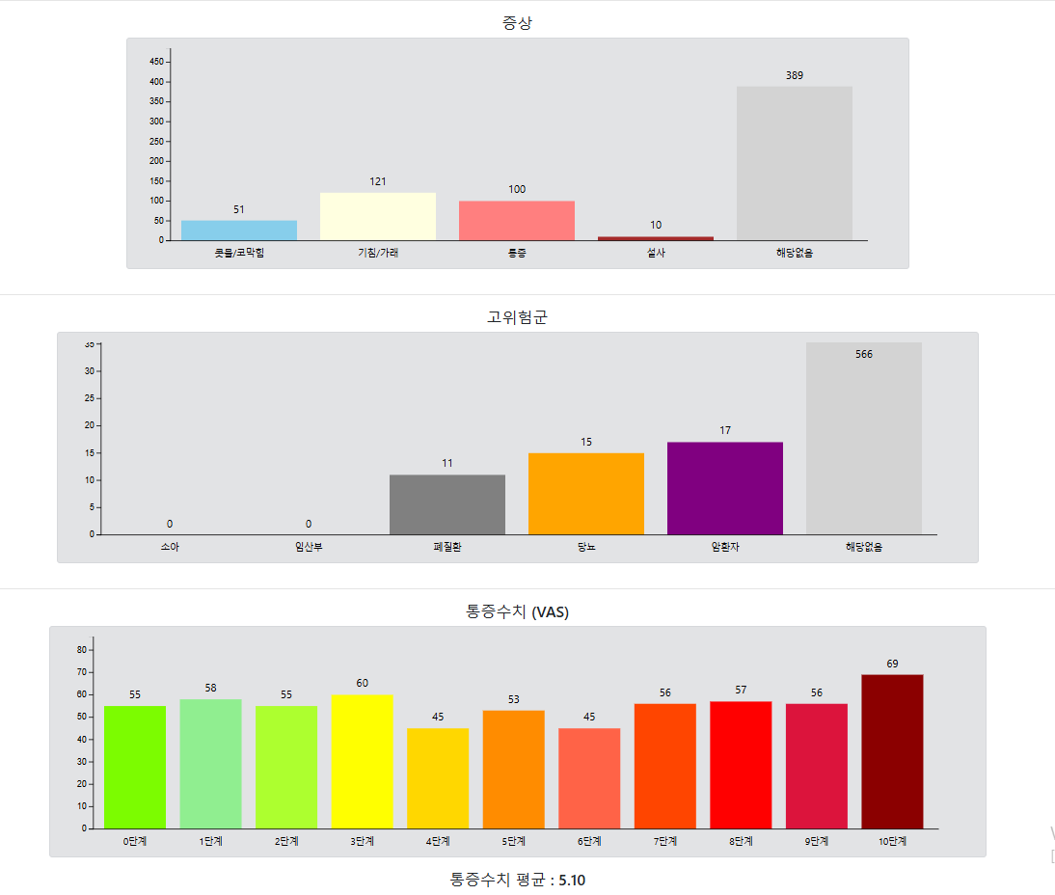
온라인 통합 의료 서비스 플랫폼
Chart 3) 대구지역 Coivd-19 문진표 세부 통계 차트

Slide 29
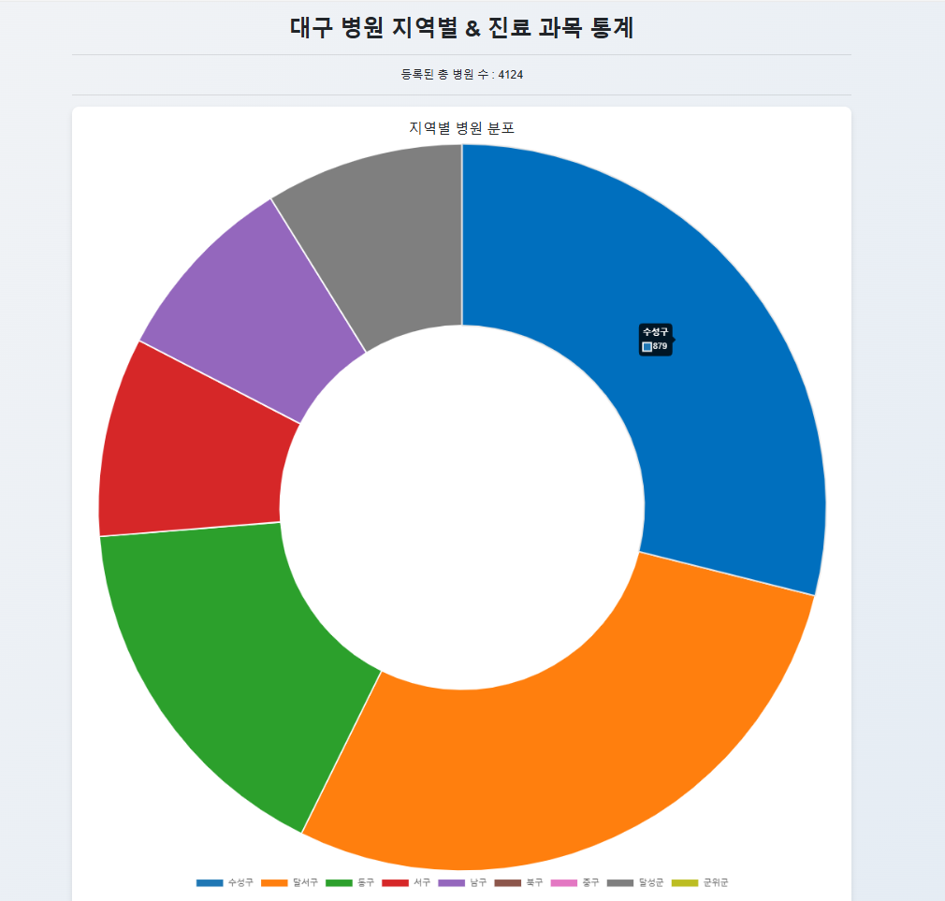
온라인 통합 의료 서비스 플랫폼
Chart 4) 대구 병원 지역별 & 진료과목 통계

Slide 30
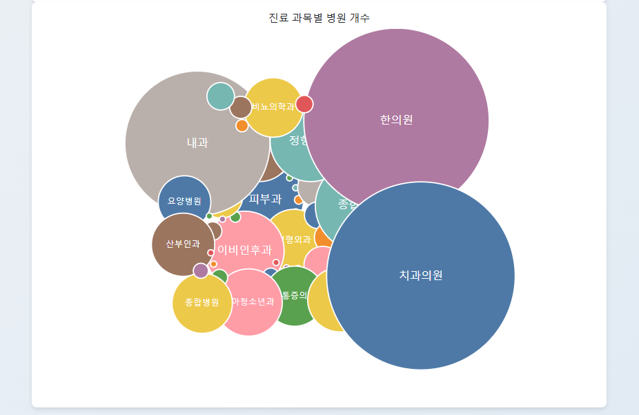
온라인 통합 의료 서비스 플랫폼
Chart 4) 대구 병원 지역별 & 진료과목 통계

Slide 31
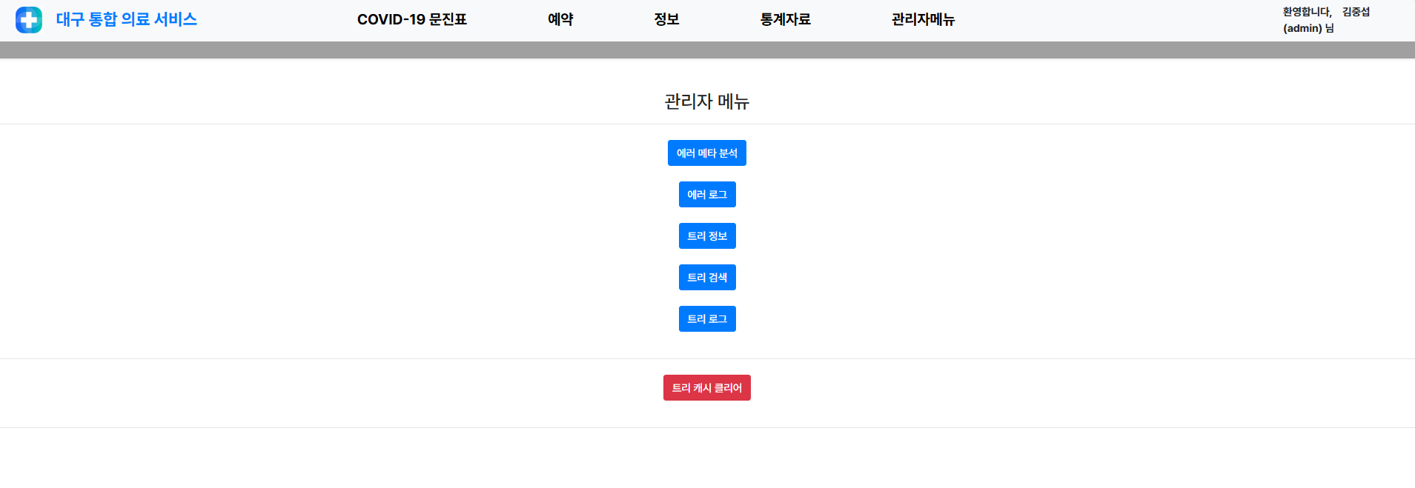
온라인 통합 의료 서비스 플랫폼
- 데이터 시각화 메인 화면 UI : 에러 및 환자 트리

Slide 32
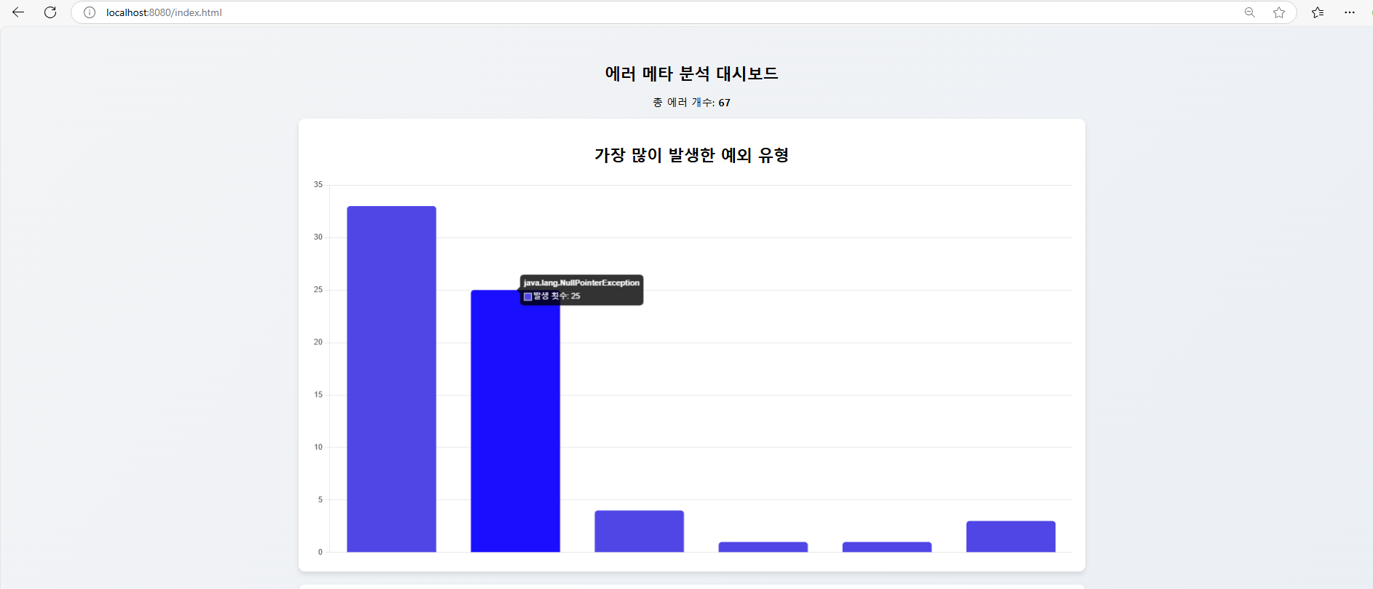
온라인 통합 의료 서비스 플랫폼
-Chart 1) 에러 메타분석

Slide 33
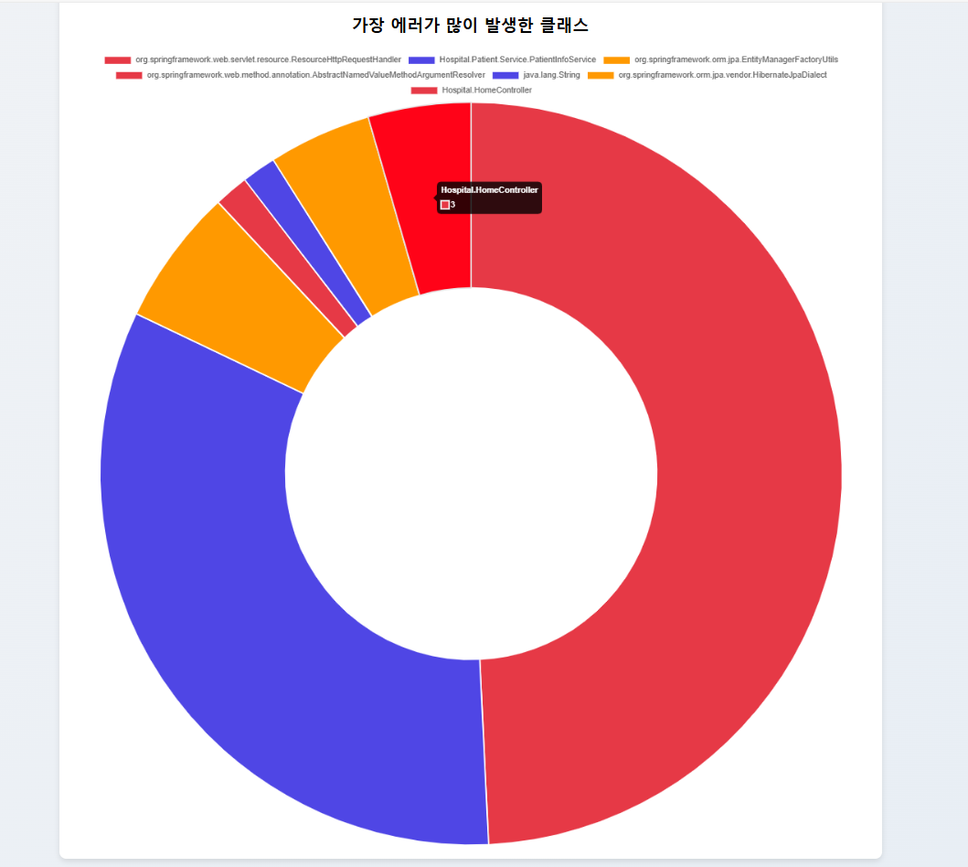
온라인 통합 의료 서비스 플랫폼
-Chart 1) 에러 메타분석

Slide 34
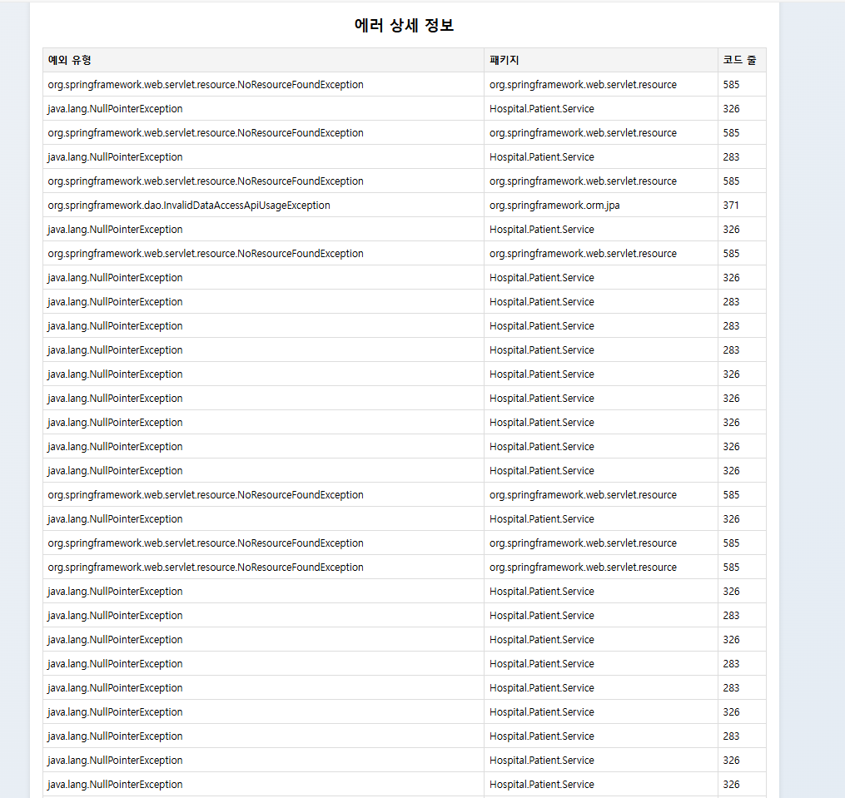
온라인 통합 의료 서비스 플랫폼
-Chart 1) 에러 메타분석

Slide 35
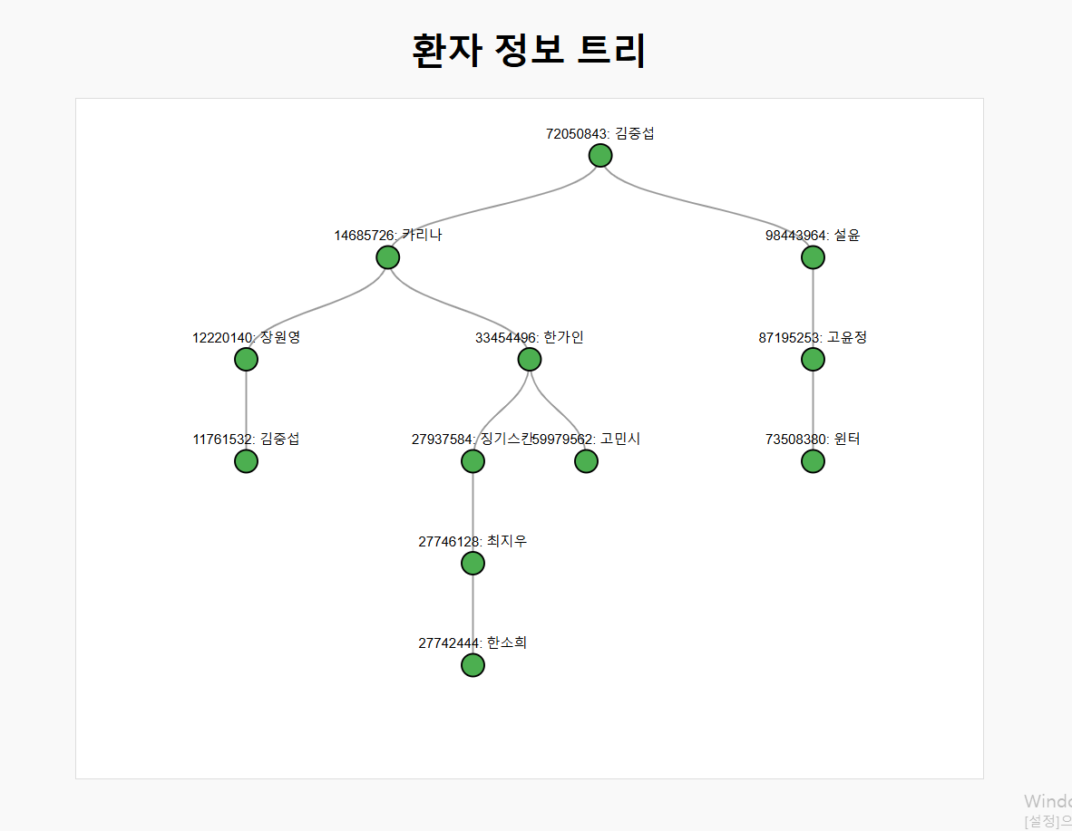
온라인 통합 의료 서비스 플랫폼
-Chart 2) 환자 정보 트리

Slide 36
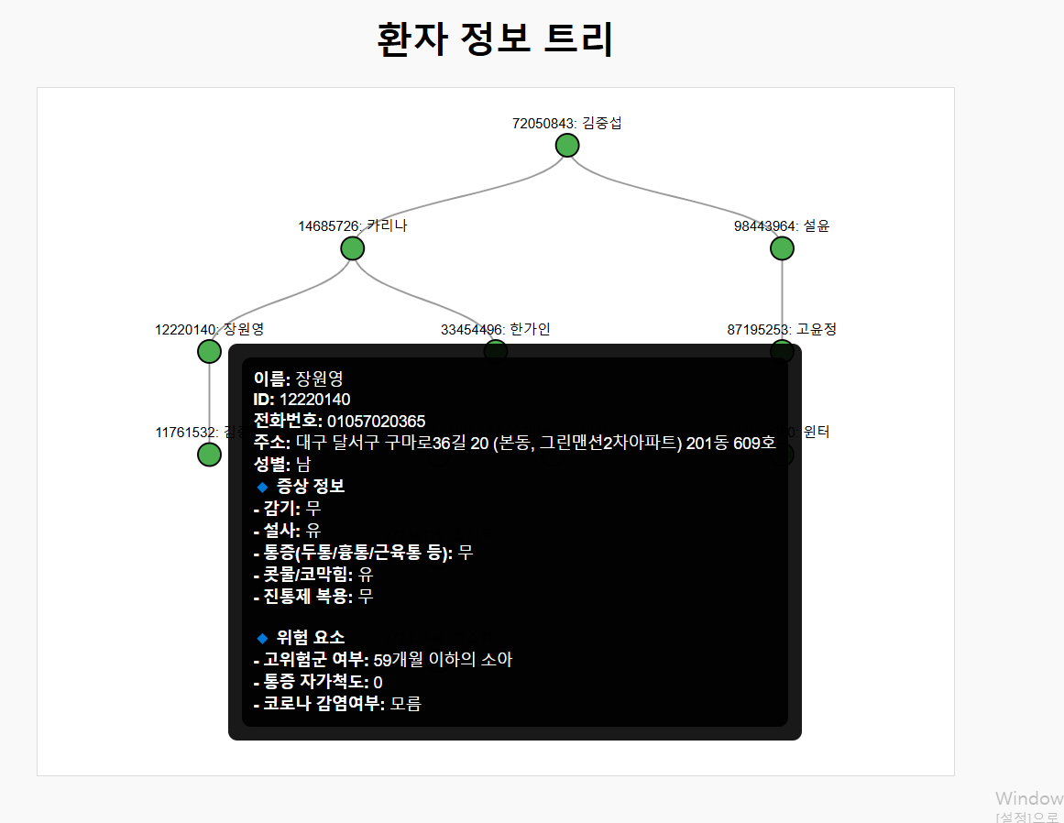
온라인 통합 의료 서비스 플랫폼
-Chart 2) 환자 정보 트리

